Slide 1
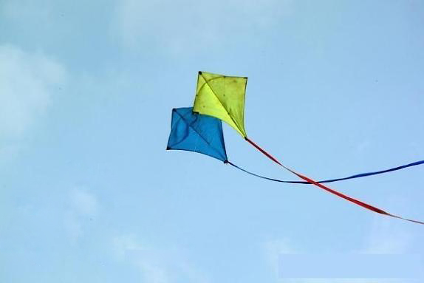

Chủ điểm: Trên đôi cánh ước mơ
Luyện từ và câu
DẤU NGOẶC KÉP
(Trang 82)

Slide 2

KHỞI ĐỘNG
Notes:
Để bắt đầu tiết học cô mời các em cùng khởi động ôn lại bài cũ : Dấu hai chấm nhé

Slide 3

1/ Dấu hai chấm có tác dụng gì?
Dấu hai chấm có tác dụng là báo hiệu bộ phận câu đứng sau nó là lời nói của một nhân vật hoặc là lời giải thích cho bộ phận đứng trước.
2/ Dấu hai chấm trong câu sau có tác dụng gì?
Trên lớp, cô giáo thường nhắc nhở học sinh: “Các em phải luôn thực hiện tốt 5K để phòng chống Covid -19 nhé!"
Dấu hai chấm trong câu trên có tác dụng báo hiệu bộ phận câu đứng sau nó là lời nhắc nhở của cô giáo.
Notes:
Các em hãy suy nghĩ và nhớ lại bài cho cô biết : Dấu hai chấm có tác dụng gì? Các em nhớ bài rất tốt . Dấu hai chấm có tác dụng là báo hiệu bộ phận câu đứng sau nó là lời nói của một nhân vật hoặc là lời giải thích cho bộ phận đứng trước. .Thế thì các em cho cô biết Dấu hai chấm trong câu sau có tác dụng gì?
Trên lớp, cô giáo luôn nhắc nhở học sinh: “ Các em phải luôn thực hiện tốt 5K để phòng chống Covid -19 nhé!“ Các em trả lời rất chính xác Dấu hai chấm trong câu trên có tác dụng báo hiệu bộ phận câu đứng sau nó là lời nhắc nhở của cô giáo. Các em nhớ nhé trong tình hình dịch bệnh đang diễn biến rất phức tạp các em luôn tuân thủ %k để bảo vệ mình và gia đình nhé. Qua phần kiểm tra bài cũ nhận tháy các em nắm được dấu : rất tốt . Cô có lời khen ngợi cả lớp.

Slide 4

Luyện từ và câu
Dấu ngoặc kép
Trên lớp, cô giáo luôn nhắc nhở học sinh: “Các em phải luôn thực hiện tốt 5K để phòng chống Covid -19 nhé!"
Notes:
Các em đã nắm được dấu hai chấm còn dấu ngoặc kép thì có những tác dụng gì các em có biết không? Muốn biết về điều đó cô mời các em khám phá tiết ltvc ngày hôm nay : dấu ngoặ c kép.
Các em thân mến chủ điểm chúng ta đang tìm hiểu là trên đôi cánh ước mơ nói về ước mơ của mọi người . Bây giờ cô và các em cùng tìm hiểu ước mơ của một người và người đó là ai/. Chúng ta cùng tìm hiểu nhận xét 1

Slide 5
I.Nhận xét :
Bài 1: Những từ ngữ và câu đặt trong dấu ngoặc kép dưới đây là
lời của ai?
Nêu tác dụng của dấu ngoặc kép?
Bác tự cho mình là “người lính vâng lệnh quốc dân ra mặt trận”, là
“đầy tớ trung thành của nhân dân”. Ở Bác, lòng yêu mến nhân dân đã
trở thành một sự say mê mãnh liệt. Bác nói: ‘‘Tôi chỉ có một sự ham
muốn, ham muốn tột bậc, là làm sao cho nước ta hoàn toàn độc lập, dân
ta được hoàn toàn tự do, đồng bào ai cũng có cơm ăn, áo mặc, ai cũng
được học hành.”
Theo Trường Chinh
Notes:
1 nhận xét , bai1 1 . … Bài 1 yêu cầu cascem làm gì. Đúng rồi bài 1 yêu cầu ta 2 việc , viejc thứ 1 là …, việc thứ 2 là…..Vậy Các em hãy dừng clik lại lấy bút chì gạch dưới các từ ngữ và các câu trong dấu ngoặc kép và suy nghĩ xem đây là lời nói của ai nhé. Vậy những từ ngữ và câu được ghi trong dấu ngoặ kép là …… Thế đây là lời nói của ai vậy các em?

Slide 6
Bài 1: Những từ ngữ và câu đặt trong dấu ngoặc kép dưới đây là
lời của ai?
Nêu tác dụng của dấu ngoặc kép?
Bác tự cho mình là “người lính vâng lệnh quốc dân ra mặt trận”, là
“đầy tớ trung thành của nhân dân”. Ở Bác, lòng yêu mến nhân dân đã
trở thành một sự say mê mãnh liệt. Bác nói: ‘‘Tôi chỉ có một sự ham
muốn, ham muốn tột bậc, là làm sao cho nước ta hoàn toàn độc lập, dân
ta được hoàn toàn tự do, đồng bào ai cũng có cơm ăn, áo mặc, ai cũng
được học hành.”
Theo Trường Chinh

Slide 7
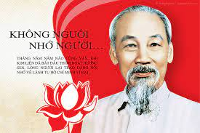
“ ”
“người lính vâng lệnh quốc dân ra mặt trận”
Dấu ngoặc kép thường được dùng để dẫn lời nói trực tiếp của nhân vật hoặc của người nào đó.
“
”
Nêu tác dụng của dấu ngoặc kép?
“đầy tớ trung thành của nhân dân”
‘‘
”
‘‘Tôi chỉ có một sự ham muốn, ham muốn tột bậc, là làm sao cho nước ta hoàn toàn độc lập, dân ta được hoàn toàn tự do, đồng bào ai cũng có cơm ăn, áo mặc, ai cũng được học hành.”
Notes:
À đúng rồi đó các em tất cả các từ ngữ và câu được ghi trong dấu ngoặc kép chính là lời nói của Bác Hồ kính yêu đấy các em ạ. Thê các em có biết tại sao Bác Hồ là nói mình là người lính…., là đầy tớ ….không ? Các em biết không vì cả cuộc đời của Bác sống lo cho nhân dân, vì nhân dân Việt Nam chúng ta mà không ngại hy sinh, thân mình. Các em thấy ước mơ của Bác là gì Đất nươc Việt Nam ta được đọc lâp, dân ta được tự do, ai cũng được cơm ăn áo mặ được học hành. Và nhờ có Bác mà nhaan dân ta có cuộc sống đọc lâp, ấm no, hạnh púc, các em được học hành như ngày hôm nay. Vì thế cô mong răfng các em luôn luôn kính yêu Bác Hồ, chăm chỉ học tập đẻ tiếp bước Bác xây dựng đất nước ngày giàu đẹp hơn nhé.

Slide 8
Bài 2. Trong đoạn văn trên, khi nào dấu ngoặc kép được dùng độc lập? Khi nào dấu ngoặc kép được dùng phối hợp với dấu hai chấm?
Bác tự cho mình là “người lính vâng lệnh quốc dân ra mặt trận”, là
“đầy tớ trung thành của nhân dân”. Ở Bác, lòng yêu mến nhân dân
đã trở thành một sự say mê mãnh liệt. Bác nói: ‘‘Tôi chỉ có một sự ham muốn, ham muốn tột bậc, là làm sao cho nước ta hoàn toàn độc
lập, dân ta được hoàn toàn tự do, đồng bào ai cũng có cơm ăn, áo
mặc, ai cũng được học hành.”
Theo Trường Chinh
Notes:
Thế thì dấu ngoặc kép được sử dụng như thế nào ? Cô mời các em cùng tìm hiểu nhận xest2. Bài 2: Bài 2 có mấy câu hởi. Đúng rồi bài 2 có 2 câu hỏi thứ nhất là …
Các em hãy đọc thầm lại đoạn văn và trả lời nhanh nhé.

Slide 9
Bác tự cho mình là “người lính vâng lệnh quốc dân ra mặt trận”, là “đầy tớ trung thành của nhân dân”.
- Khi dẫn lời trực tiếp là một từ hay cụm từ thì dấu ngoặc kép được dùng độc lập
Bác nói: “Tôi chỉ có một sự ham muốn, ham muốn tột bậc, là làm sao cho nước ta hoàn toàn độc lập, dân ta được hoàn toàn tự do, đồng bào ai cũng có cơm ăn, áo mặc, ai cũng được học hành.”
- Khi lời dẫn trực tiếp là một câu trọn vẹn hay một đoạn văn dấu ngoặc kép được dùng phối hợp với dấu hai chấm
Notes:
Cascem hãy quan sat lên màn hìn ta có các từ ngữ trong dấu ngoặc kép thứ nhất người lính ….là một cụm tuwfneen dấu ngoặ kép được dùng đọc laapj, trong dấu ngoặc kép thứ 2, đầy tớ,,, cũng là một cum từ nên dấu nk được dùng dộc lập.Vậy khi ……… Còn trong đấu ngoặc kép thứ 3 ttooi chỉ có . Là mmootj câu nên dấu ngoặ kép được dùng phối hợp vơi dấu . Vậy …………Do đó khi viest các em cần chú ý đẻ sử dụng dấu ngoặc kép cho chính xác nhé.

Slide 10


Bài 3: Trong khổ thơ sau, từ lầu được dùng với ý nghĩa gì ?
Dấu ngoặc kép trong trường hợp này được dùng làm gì ?
Có bạn tắc kè hoa
Xây “lầu” trên cây đa
Rét, chơi trò đi trốn
Đợi ấm trời mới ra.
Phạm Đình Ân
Notes:
Ngoài tác dụng dân lời trực tiếp của nhân vật hoặc của 1 ng nào đó thhif đâu ngoặ kép còn có tác dụng gì ? Cô mời các em tìm hiểu tiếp bà 3. baif 3…. Thế các em có biêt tắc kè hoa không . Tắc kè hoa là một loài bò sát sống trên cây, trên mình có những hoa văn rất đẹp nên gọi làt ắc kè hoa.

Slide 11

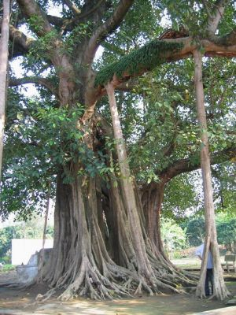
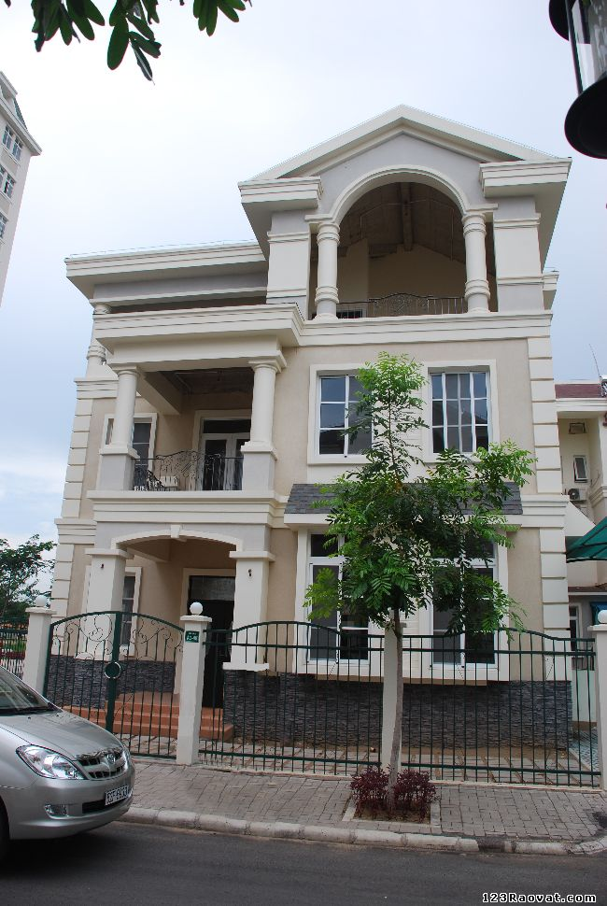
Có bạn tắc kè hoa
Xây “lầu” trên cây đa
Rét, chơi trò đi trốn
Đợi ấm trời mới ra.
Phạm Đình Ân
Từ lầu trong khổ thơ được dùng với nghĩa gì ?
- lầu có nghĩa là tổ của tắc kè.
- Tác giả gọi cái tổ nhỏ của tắc kè bằng từ
lầu để đề cao giá trị của cái tổ đó.
Dấu ngoặc kép trong trường hợp này được
dùng làm gì ?
NHÀ LẦU
Dấu ngoặc kép trong trường hợp này được dùng
để đánh dấu từ lầu là từ được dùng với ý nghĩa
đặc biệt.
Notes:
Theo nhà thơ Phạm Đình Ân bạn tắc kè hoa đã xây lầu trên cây đa. Vậy lầu owr đây có phải là ngôi nhà lầu cao tầng được xây dựng chắc cắn bafefng bê ông cốt thép k các em .tắc kè là 1 sinh vật nhỏ bé không thể xây nhà lầu như con người được.

Slide 12
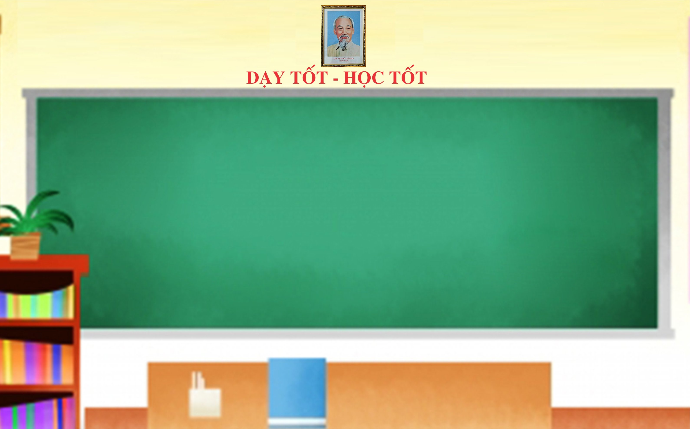
Qua bài 3 các em thấy dấu ngoặc kép còn có tác dụng gì?
Dấu ngoặc kép còn được dùng để đánh dấu
những từ ngữ được dùng với ý nghĩa đặc biệt.
Notes:
Qua bài 3… Dấu ngoặc kép còn có …

Slide 13
II. Ghi nhớ
Dấu ngoặc kép thường dùng để làm gì? Và dùng như thế nào?
1. Dấu ngoặc kép thường dẫn lời nói trực tiếp của nhân vật hoặc của người nào đó.
Nếu lời nói trực tiếp là một câu trọn vẹn hay một đoạn văn thì trước dấu ngoặc kép ta thường phải thêm dấu hai chấm.
2. Dấu ngoặc kép còn được dùng để đánh dấu những từ ngữ được dùng với ý nghĩa đặc biệt.
Notes:
Đây chính là nội dung các em cần ghi nhớ của bài học ngày hôm nay nhé. Các e đã biết tác dụng và sách sử dụng dấu << Bây giờ ta vận dụng vào làm bài tập nhé
13

Slide 14
III. Luyện tập:
Bài tập 1: Tìm lời nói trực tiếp trong đoạn văn sau:
Có lần, cô giáo ra cho chúng tôi một đề văn ở lớp: “Em đã làm gì để giúp đỡ mẹ?”
Tôi loay hoay mất một lúc, rồi cầm bút và bắt đầu viết: “Em đã nhiều lần giúp đỡ mẹ. Em quét nhà và rửa bát đĩa. Đôi khi, em giặt khăn mùi soa.”
Theo PI-VÔ-NA-RÔ-VA
Notes:
Bài 1 yêu cầu các em làm gì. Bài 1 yêu cầu cascem tifm … Bây giờ các em dừng clip lại và thực hiện nhé. các emkieerm tra kết quảcùng cô nhé. Lời nói trự tiep trng đoạn văn là ..Thế tại sao các em biết đay là lời nói trực tiếp .à vì nó được ghi trong daawsu ngoặc kép.phối hợp với dấu ; Vậy khi dẫn lời nói trực tiếp của nv ta phải dùng dấu << , Nếu lời nói là 1 câu hay 1 đ v thì dasu << phả dùng phối hợp với dấ : các em nhé.Cascloiwf nói ở bài 1 có thể ghi cách khác không cô mời các em cùng thực hiện bài 2. ….Bài 2. bài 2 yêu cầu các em làm gì? Ác em hẫy suy nghĩ và trả lòi nhanh nhé. Do đó khi dẫn lời nói trực tiếp các emkhông được viêt một các tùy tiện mà phải xác định kĩ nếu đó là lời nói trực tiếp của 1 nhân vật thì ta dùng dấu << nhưng lời nói trưc tiếp là lời đối thoai giữa 2 nhân vật thì lới nói đó phải ghi sau dấu gạch đầu dòng nhé.

Slide 15
III. Luyện tập:
Bài tập 1: Tìm lời nói trực tiếp trong đoạn văn sau:
Có lần, cô giáo ra cho chúng tôi một đề văn ở lớp: “Em đã làm gì để giúp đỡ mẹ?”
Tôi loay hoay mất một lúc, rồi cầm bút và bắt đầu viết: “Em đã nhiều lần giúp đỡ mẹ. Em quét nhà và rửa bát đĩa. Đôi khi, em giặt khăn mùi soa.”
Theo PI-VÔ-NA-RÔ-VA
Bài tập 2 :
Có thể đặt những lời nói trực tiếp trong đoạn văn ở bài tập 1 xuống dòng, sau dấu gạch ngang đầu dòng không? Vì sao?
Những lời nói trực tiếp trong đoạn văn bài tập 1 không thể viết xuống dòng sau dấu gạch ngang đầu dòng. Vì đây không phải là lời nói trực tiếp giữa hai nhân vật đang nói chuyện với nhau.
Notes:
. ….Bài 2. bài 2 yêu cầu các em làm gì? Ác em hẫy suy nghĩ và trả lòi nhanh nhé. Do đó khi dẫn lời nói trực tiếp các emkhông được viêt một các tùy tiện mà phải xác định kĩ nếu đó là lời nói trực tiếp của 1 nhân vật thì ta dùng dấu << nhưng lời nói trưc tiếp là lời đối thoai giữa 2 nhân vật thì lới nói đó phải ghi sau dấu gạch đầu dòng nhé.

Slide 16
Bài tập 3 : Em đặt dấu ngoặc kép vào chỗ nào trong các câu sau ?
a) Cả bầy ong cùng nhau xây tổ. Con nào con nấy hết sức tiết kiệm
vôi vữa
b) Trạng Quỳnh thấy có người dâng vua một mâm đào gọi là đào trường thọ thì thản nhiên lấy một quả mà ăn. Vua giận, ra lệnh chém đầu Quỳnh. Quỳnh bèn tâu :
- Tâu bệ hạ, thần thấy quả đào gọi là trường thọ mới lấy ăn, tưởng ăn vào thì được sống lâu thờ vua. Không ngờ, nuốt chưa khỏi miệng mà chết đã đến cổ. Vậy nên, xin đức vua đổi tên quả ấy là đoản thọ và trị tội kẻ xu nịnh dâng đào.
Vua nghe vậy bật cười, tha tội cho Trạng Quỳnh.
Truyện DÂN GIAN VIỆT NAM
Notes:
Kkhi viết dấu ngoặc kép cần được đạt trước và sau những từ nào. Cô mời các em thực hiện tiếp bài 3. Em đặt dấu ngoặc kép vào chỗ nào trong những câu sau
. Bafi3 . Bài 3 yêu cầu các em làm gì. Các emhaxy vận dụng kieessn thức mình vừa học và thực hiện nhé. Cô có lời khen ngợi các bạn nào có kết quả giống cô nhé . Trong cấu a Ta đặt dấu ngoặc kép truosc và sau từ vôi vữa vì… clik ví thế từ vvoi vuwatrong câu này là một tuwfmang ý nghĩ đặc biệt nên đueọec viết trong dấu ,, còn trong câu b ta đựt dấu ngoặc kép trước và saucasc tù ……….vậ tt, đt, trong câu truyệ này mâng ý nghĩ đặ biệt nên đụpc ghi trong dấu ,,. Các em k TQ là một vị quan tài gioi, thông minh. Ong đã biêt dùng những từ đặ biệt ddeeer lên án những tên quan nịnh hót vua.Do đó các em nhớ khi viết các từ ngữ mang ý ngĩa đặ biệt các em phả viết trong dấu ngoặc kép nhé

Slide 17
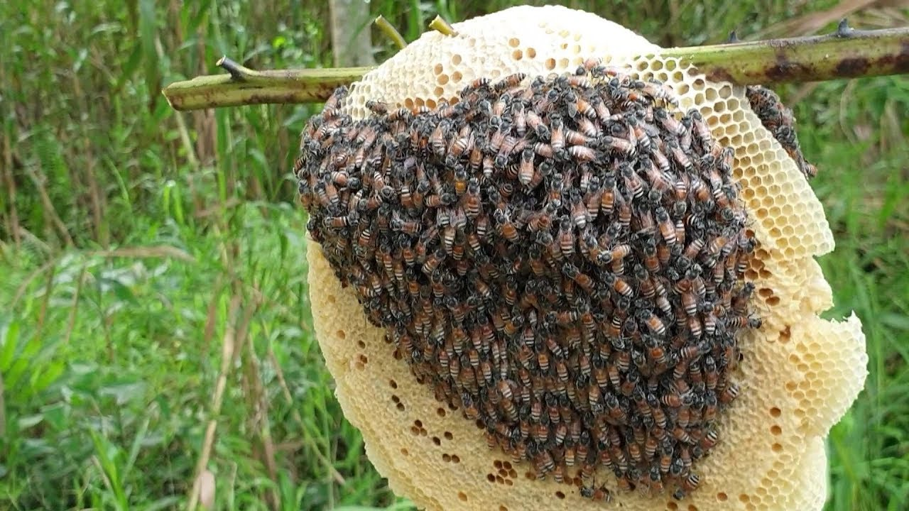
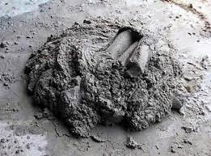
Bài tập 3 : Em đặt dấu ngoặc kép vào chỗ nào trong các câu sau ?
a) Cả bầy ong cùng nhau xây tổ. Con nào con nấy hết sức tiết kiệm
vôi vữa.
“ ”
vôi vữa
Notes:
Kkhi viết dấu ngoặc kép cần được đạt trước và sau những từ nào. Cô mời các em thực hiện tiếp bài 3. Em đặt dấu ngoặc kép vào chỗ nào trong những câu sau
. Bafi3 . Bài 3 yêu cầu các em làm gì. Các emhaxy vận dụng kieessn thức mình vừa học và thực hiện nhé. Cô có lời khen ngợi các bạn nào có kết quả giống cô nhé . Trong cấu a Ta đặt dấu ngoặc kép truosc và sau từ vôi vữa vì… clik ví thế từ vvoi vuwatrong câu này là một tuwfmang ý nghĩ đặc biệt nên đueọec viết trong dấu ,, còn trong câu b ta đựt dấu ngoặc kép trước và saucasc tù ……….vậ tt, đt, trong câu truyệ này mâng ý nghĩ đặ biệt nên đụpc ghi trong dấu ,,. Các em k TQ là một vị quan tài gioi, thông minh. Ong đã biêt dùng những từ đặ biệt ddeeer lên án những tên quan nịnh hót vua.Do đó các em nhớ khi viết các từ ngữ mang ý ngĩa đặ biệt các em phả viết trong dấu ngoặc kép nhé

Slide 18
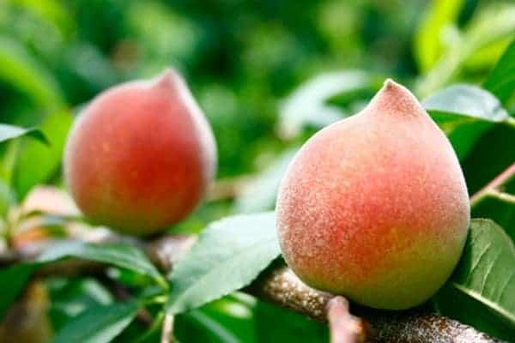
Bài tập 3 : Em đặt dấu ngoặc kép vào chỗ nào trong các câu sau ?
b) Trạng Quỳnh thấy có người dâng vua một mâm đào gọi là đào trường thọ thì thản nhiên lấy một quả mà ăn. Vua giận, ra lệnh chém đầu Quỳnh. Quỳnh bèn tâu :
- Tâu bệ hạ, thần thấy quả đào gọi là trường thọ mới lấy ăn, tưởng ăn vào thì được sống lâu thờ vua. Không ngờ, nuốt chưa khỏi miệng mà chết đã đến cổ. Vậy nên, xin đức vua đổi tên quả ấy là đoản thọ và trị tội kẻ xu nịnh dâng đào.
Vua nghe vậy bật cười, tha tội cho Trạng Quỳnh.
Truyện DÂN GIAN VIỆT NAM
“ ”
“ ”
“ ”
Trường thọ: tuổi thọ dài, sống lâu.
Đoản thọ: tuổi thọ ngắn, chết sớm.
Notes:
Trong câu b ta viết dấu ngoặ kép vào trước và sau các từ trường thọ , trường tho, đoản thọ. Thế các em có hiểu trường thọ có nghĩa là gì k? trường thọ có nhĩa là tuổi thojkeso dài, soonsng được lâu . Còn đoản thọ có nghĩa là gì? Đoản thọ có nghĩa là tuổi ythoj ngắn, chêt sơm. Vậy có quả ăn đào nào khi ăn vào thì song
thọ, song lâu hoặ ăn đào vào thì tuổi tuoiir thọ ngắn, chêt liên không các em. Đúng rồi không bao giờ có quả đào như thế. Do đó tuwf trường thọ, đoản thọ trong câu chuyện này là từ đặc biệt được dùng nhằm chế nhạo tên quan dâng đào xu nịnh nhà vua. Vì vậy từ trường thọ, đoản thọ ở đây là từ mang ý nghĩa đựac biệt nên phải được viết trong dấu ngoặc kép.. Các em thấy khi viết văn hay kể chuyện thì việc dùng từ ngữ mang ý nghĩa đb cũng hết sức độc đáo nó sẽ lafmrox điều ta muốn nói. Nhưng các em nhớ nhé phải viết viết các từ đặc biệt này trong dấu ngoặ kép.

Slide 19
Ghi nhớ
1. Dấu ngoặc kép thường dẫn lời nói trực tiếp của nhân vật hoặc của người nào đó.
Nếu lời nói trực tiếp là một câu trọn vẹn hay một đoạn văn thì trước dấu ngoặc kép ta thường phải thêm dấu hai chấm.
2. Dấu ngoặc kép còn được dùng để đánh dấu những từ ngữ được dùng với ý nghĩa đặc biệt.

Slide 20

Chúc các em chăm ngoan học giỏi

